Slide 1
Słownik Terminów Żydowskich
Religia i zwyczaje

Slide 2
a
Afikoman (אַפיקאָמאַן) ַ– tak nazywano ostatni kawałek chleba przaśnego, spożywanego w czasie wieczerzy paschalnej.
Aron Ha – Kodesz (ארון הכהן) – święta skrzynia, czy też Arką Przymierza, w synagodze natomiast szafa ołtarzowa, zwykle wbudowana we wschodnią ścianę, wskazującą symbolicznie kierunek Jerozolimy, w której przechowuje się zwoje Tory. Otwiera się̨ ją podczas ważniejszych modlitw.
Aszkenazim (אַסזעקאַניזם) – aszkenazyjczycy, od słowa Aszkenasz, jakim w średniowieczu nazywano Niemcy, określenie stosowane wobec Żydów Środkowej i Wschodniej Europy, których łączył wspólny język – jidysz. Obecnie termin ten zwykle odnosi się̨ do Żydów pochodzenia europejskiego, w odróżnieniu od Żydów z krajów orientalnych.
Azkara (געשווינד) - spotkanie poświęcone ofiarom zagłady.

Slide 3
b
Bar micwa (זון פון גאָט ס מצוות) - (hebr. „syn nakazów bożych”), w trzynastym roku życia każdy chłopiec żydowski staje się̨ odpowiedzialny za swoje poczynania i w czasie modlitwy nakłada tefilin.
Beit hakneset (שול) – (synagoga, bożnica) najważniejsza instytucja religijna w życiu każdego Żyda.
Beit Hamidrasz (הויז פון וויסנשאַפֿט) – (dom nauki) , który wykorzystuje się zarówno do studiów religijnych jak i do modlitwy.
Biblia (ביבל) – (hebr. Tanach) Stary Testament obejmujący według tradycyjnego podziału żydowskiego następujące księgi: Tora (Pięcioksiąg), Newiim (Prorocy, 21 ksiąg), Ketuwim (Pisma, 13 ksiąg).
Bima ( בימא) – centralne podium w synagodze, skąd odczytywane są̨ zwój Tory i skąd kantor prowadzi modlitwy zgromadzenia.

Slide 4
c
Cadyk (טזאַדדיק) – (człowiek sprawiedliwy), charyzmatyczny przywódca religijny chasydyzmu, cieszący się̨ najwyższym autorytetem wśród współwyznawców.
Chaluc (טשאַלוק) – pionier
Chamec (טשאַמעטז) – ocet, który sporządzano z win oraz tzw. sycery (ocet piwny); także gorzko-kwaśny napój, który wywoływał stany oszołomienia i był używany przez lekarzy.
Chanuka (כאַנעקע) – (hebr. odnowienie, restauracja), święta upamiętniające zwycięstwo Machabeuszy nad pogańskimi wojskami syryjsko – greckimi i wznowienie kultu religii mojżeszowej w odrestaurowanej Świątyni Pańskiej (rok 165 p.n.e.).

Slide 5
c
Chasyd (האַססיד) – (hebr. „Prawy, sprawiedliwy, bogobojny”), nazwa używana na ogół zwolenników chasydyzmu, zapoczątkowanego przez Izraela Baal Szem Towa w XVIII w.
Cheder (טשעדער) – (hebr. „izba”) elementarna szkoła żydowska, w której chłopcy pod kierunkiem nauczyciela zwanego rebe uczyli się̨ Tory, później Talmudu. Nauka obejmowała trzy grupy wiekowe: od 3-5, 6-7, 8-13 lat.
Chewra Kadisza – Bractwo Pogrzebowe zajmujące się̨ urządzaniem pogrzebów rytualnych.
Czulent (טשולענט) – żydowska potrawa spożywana w sobotę̨, składa się̨ zazwyczaj z mięsa wołowego, ziemniaków, kaszy i fasoli. Garnek z całą zawartością̨ wstawia się̨ do pieca w piątek., ponieważ sobotę̨ nie wolno Żydom wykonywać żadnej pracy, a także palić ognia.

Slide 6
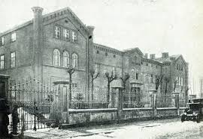
d
Dajan ( דייַאַן) – sędzia sądu rabinicznego, czyli Beit Dinu.
Diaspora (גאָלעס) – (gr. rozproszenie) termin używany na określenie wszystkich krajów poza Palestyną, w których mieszka ludność żydowska.

Slide 7
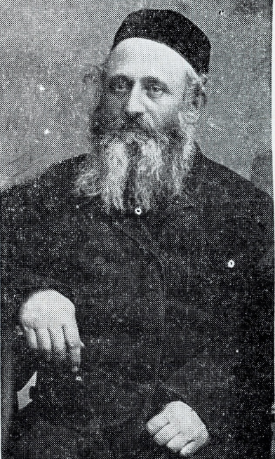
g
Gabaj, gebe, l.mn. gabaim ( גאַבבאַי) – urzędnik gminny, często członek zarządu synagogi, zajmujący się̨ sprawami administracyjnymi.
Gemara (געמאָרע) – (od czas. gemar – kończyć́) to znaczy zakończenie. Jest też zbiorem komentarzy uzupełniających do Miszny., z którą tworzy Talmud.

Slide 8
h
Hachszara ( האַטששאַראַ) – przygotowanie grupy chaluców (pionierów) do pracy na roli i w przemyśle w Palestynie.
Hagada ( האַגגאַדאַה) – legenda o wyjściu Żydów z Egiptu. Czyta się̨ ją w wieczór paschowy po seserze.
Hawdala ( האַוודאַלאַה) – (oddzielenie, wyróżnienie), błogosławieństwo, które jest odmawiane na zakończenie szabatu lub świąt, oznaczający koniec dnia świątecznego i początek powszedniego.
Hechaluc ( העטשאַלוק) – pionier

Slide 9
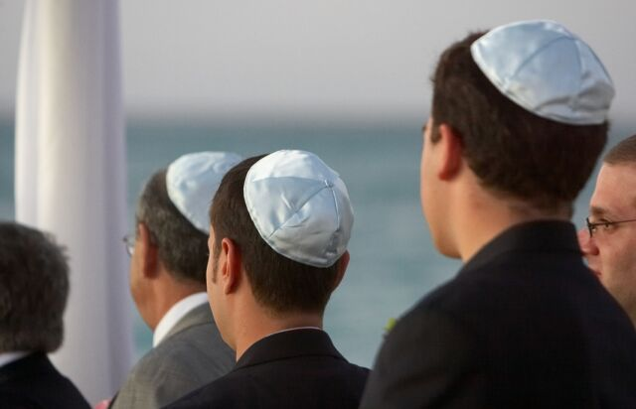
j
Jarmułka (יאַרמלקע) – nakrycie głowy w formie półkolistej czapeczki, zszytej z 6 prostokątnych kawałków materiału. Na terenach byłej Galicji jarmułki były noszone na co dzień́ i od świętą.
Jesziwa ( ישיבה) – l.mn. Jesziwot lub Jeszybot, to uczelnia na której odbywa się̨ studia talmudyczne. Główną formą nauki studentów jest analizowane i dyskutowane tekstów talmudycznych w zespołach dwuosobowych. Szkoła kształcąca rabinów i nauczycieli religii.

Slide 10
j
Jidysz (ייִדיש) – język, którym posługiwała się̨ większość́ Żydów aszkenazyjskich do II wojny światowej. Powstał w średniowieczu na podłożu dialektów zachodnio-środkowo-niemieckich z dodatkiem elementów aramejsko -hebrajskich, romańskich i słowiańskich. Zapisywany alfabetem hebrajskim.
Jom Kipur ( יום כיפור)– (Dzień́ Pojednania) – obchodzony dziesiątego dnia miesiąca tiszri. Według tradycji, los każdego człowieka, który nie został jednoznacznie określony w Rosz Haszana rozstrzyga się̨ właśnie w Jom Kipur.

Slide 11
k
Kabała (קאַבאַל) – tradycyjnie i najczęściej używany termin na określenie tajemnych nauk judaizmu i mistyki żydowskiej. W XIII w. ukazało się̨ podstawowe dzieło kabały – Zohar.
Kaddisz ( קאַדדיש) – modlitwa aramejska głosząca chwałę̨ Boga, zaznaczająca przerwę̨ między częściami nabożeństwa w synagodze i odmawiana przez żałobników. Do jej odmówienia wymagana jest obecność́ co najmniej dziesięciu mężczyzn.

Slide 12
k
Kalendarz hebrajski – księż̇ycowo-słoneczny oparty na roku księżycowym liczącym 354 dni. W celu wyrównania różnicy stosunku do roku słonecznego, dodaje się co 2 lub 3 dodatkowy trzynasty miesiąc przestępny (zw. drugim adar), co powoduje, że poszczególne miesiące przypadają o tej samej porze roku. Dzieli się na 12 miesięcy rozpoczynających się od nowiu księżycowego, liczących po 29 lub 30 dni. Rok religijny rozpoczyna się jesienią pierwszego dnia miesiąca tiszri. Nazwy miesięcy wywodzą się z tradycji babilońskiej. Pełny cykl kalendarza zamyka się w okresie 12 lat.
Kantor ( קראַנטקייַט וועקסל) – śpiewak prowadzący modlitwy w synagodze.

Slide 13
k
Kaszer ( קאַסזער) – (odpowiedni, zdatny) – stąd koszerny, w rozumieniu rytualnym, słowo określające zdolność́ pewnych rzeczy, przedmiotów do stosowania ich, posługiwania się̨ nimi a także prawidłowość́ wykonania pewnych czynności, rytuałów i ceremonii.
Kibbuc ( קיבבוק) – wspólnota wiejska w Izraelu, zorganizowana na zasadach socjalistycznych.
Kirkut ( בייס-וילעם) – cmentarz żydowski.
Kitel (קוילעלדיק) – biała szata noszona dawniej w każdy szabat i z okazji większych uroczystości przez głowę̨ rodziny oraz przez pana młodego podczas ceremonii ślubnej, służy również̇ jako okrycie, w którym grzebie się̨ zmarłych.

Slide 14
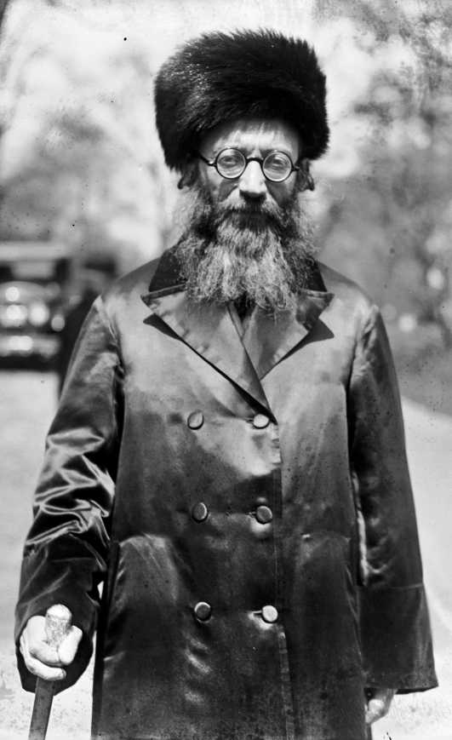
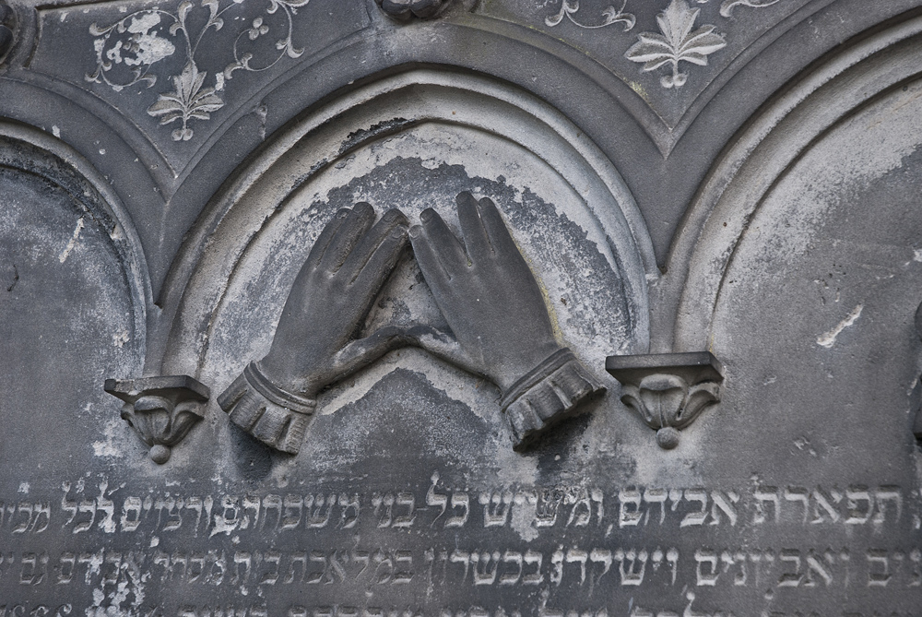
k
Kohen ( הכהן) – kapłański potomek z rodu kapłanów Świątyni Jerozolimskiej.

Slide 15
m
Maca ( אַזימע) – okrągły suchy placek pieczony ze specjalnie przygotowanej mąki i wystudzonej wody, bez dodatku soli i innych przypraw. Nakaz religijnego spożywania macy obowiązuje w czasie świętą Pesach, zwanego też świętem Mac lub Świętem Przaśników.
Macewa ( מאַטזעוואַ) – (pomnik, nagrobek, postument) – rodzaj nagrobku utworzonego przez pionowo ustawioną płytę̨ kamienną o prostokątnym, trójkątnym lub półkolistym zwieńczeniu, pokrytą inskrypcją, często zdobioną symbolicznymi płaskorzeźbami, obrazującymi pochodzenie, przymioty czy imię̨ zmarłego.

Slide 16
m
Magen Dawid ( דייוויד ס שילד)– (tarcza Dawida) – sześcioramienna gwiazda, powstała z dwóch nałożonych na siebie trójkątów równobocznych; oficjalnym symbolem judaizmu stała się̨ dopiero w XVII w. W 1897 r. Światowa Organizacja Syjonistyczna uznała ten symbol za swój znak, a później umieszczono go także na fladze państwa Izrael.
Małamed ( מאַלאַמעד) – nauczyciel w chederze.
Menora ( מענאָראַה) – świecznik ośmioramienny, używany w czasie świąt Chanuka. Jest jednym z symboli Świątyni Jerozolimskiej i judaizmu.

Slide 17
m
Midrasz ( מדרש) – (od czas. darasz – studiować́, nauczać́, wyjaśniać́) – komentarz do ksiąg biblijnych, ułożony w formie przypowieści, również̇ metoda interpretacji zagadnień́ prawnych.
Mincha ( מינטשאַ) – modły odmawiane o dowolnej porze po południu przed zachodem słońca.
Minjan ( מיניאַן) – zgromadzenie złożone z dziesięciu Żydów płci męskiej powyżej 13 roku życia, niezbędne do odprawiania publicznych modłów w synagodze i niektórych ceremonii religijnych np. odczytania Tory, odmówienia modlitwy za zmarłych.

Slide 18
m
Miszna ( מישנאַ) – kodeks prawny, dzieło stanowiące zbiór nauk prawnych judaizmu, przez setki lat przekazywanych ustnie, będących podmiotem badań wielu pokoleń́ uczonych. Kodyfikatorem ostatecznej wersji Miszny był Tannaita, rabi Jehuda ha Nasi.
Mizrachi ( מיזראַטשי) – (hebr. „wschodni”) tutaj organizacja syjonistów-ortodoksów uprawiała politykę̨ narodowożydowską w duchu religijnym i syjonistycznym, propagując jednocześnie ideę modernizowania kultury żydowskiej na zasadach religijnych oraz akceptację świeckiej kultury nowoczesnej.
Mohel ( מאָהעל) – mężczyzna dokonujący rytualnego aktu obrzezania.
Mykwa ( מיקוואַה) – basen z wodą służący do rytualnych oczyszczeń ludzi i sprzętów. Powinna umożliwiać́ całkowity zanurzenie ciała. Pierwotnie zawierała źródło wody naturalnej.

Slide 19
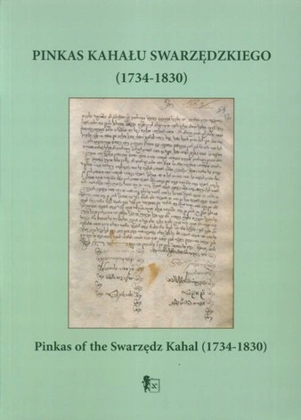
p
Pesach ( פסח) – święto wiosenne obchodzone w miesiącu nisan na pamiątkę̨ wyjścia Żydów z Egiptu. Rozpoczyna się̨ wieczerzą paschalną zwaną Seder mającą ściśle określony porządek.
Pinkas ( פּינקאַס) – księga pamiątkowa.

Slide 20
p
Purim ( פּורים) - (losy) święto radości obchodzone w miesiącu adar na cześć́ cudownego ocalenia Żydów w Persji. Potężny Human na dworze króla Achaszwerosa przygotował zagładę̨ Żydów i dał królowi do podpisania odpowiedni dekret. Za sprawą żony króla, Estery i jej wuja Mordechaja Żydzi zostali uratowani a Haman zawisnął na szubienicy. W synagodze w to święto czytana jest Księga Estery, a chłopcy przy każdym wymawianiu imienia Hamana stukają̨ kołatkami i wymachują̨ grzechotkami. Poza tym dzieci przebrane za kolędników obchodzą̨ wszystkie domy i odgrywają̨ przedstawienia zwane Purim Spiel. Występują̨ w nim: Achaszweros, król Persji, Human Mordechaj, Estera, pierwsza żona króla, Waszti i głupek Wajezata. Otrzymują̨ za to datki. W czasie trwania świętą ludzie obdarowują̨ się̨ prezentami. Okres karnawału żydowskiego, zabaw i maskarad.

Slide 21
r
Rabi, rebe ( ראַבי) – przywódca chasydów, nauczyciel
Rabin ( ראָוו) – od średniowiecza rabin jest funkcjonariuszem gminy żydowskiej (kahału) i przysługuje mu orzecznictwo w sprawach rytuału (koszer), interpretacja prawa żydowskiego, nadzór nad nauczaniem, chederem, jesziwą.
Reb ( ר ‚) – tytuł wyrażający szacunek, to samo co „pan”.
Rosz Haszana ( ראש השנה)– (hebr. „początek roku”), przypada na pierwszy dzień́ miesiąca tiszri. Według tradycji święto to przypomina stworzenie świata oraz dzień́ sądu. Charakterystyczną cechą święta jest trąbienie na rogu lub trąbce.

Slide 22
s
Seder ( סעדער) – (porządek) – uczta wieczorna pierwszego wieczora święta Pesach, w czasie której Żydzi przestrzegają̨ ustalonego rytuału spożywania potraw symbolizujących niewolę ich przodków w Egipcie.
Sefardim ( סעפאַרדים) – sefardyjczycy, termin odnoszący się̨ do Żydów wypędzonych z Hiszpanii (Sfarad – Hiszpania) i Portugalii
Sukkot ( סוכות) – (święto szałasów) znane w Polsce także pod nazwą Święto Kuczek, obchodzone w miesiącu tiszri na pamiątkę̨ 40 – letniej tułaczki na pustyni po wyjściu Żydów z Egiptu. Także święto zakończenia zbiorów.

Slide 23
s
Szabat ( שבת) – dzień́ wypoczynku w judaizmie, trwający od zachodu słońca w piątek do zachodu słońca w sobotę̨. Główny dzień́ kultu i wspólnych modlitw. Przestrzeganie i wypełnianie nakazów dotyczących szabatu podlega ścisłym rygorom.
Szacharit ( שאַטשאַריט) – codzienne modły poranne, odprawiane po nastaniu świtu, zanim upłynie pierwszy kwadrans dnia. Odmawiając szacharit w dni powszednie zakłada się̨ Tallin i tefilin.
Szames ( שאַמעס) - człowiek wykonujący najprostsze prace w synagodze (sprzątanie, zapalanie świec itp.)
Szewuot ( שעווואָט) – (Święto Tygodni) – święto nadania Tory na górze Synaj. Główną częścią̨ modłów tego dnia jest uroczyste odczytanie Dziesięciu Przykazań́, także święto pierwszych zbiorów pszenicy i owoców.

Slide 24
s
Szochet ( שאָטשעט) – człowiek uprawniony do rytualnego uboju zwierząt. Formalne uprawnienie stanowi świadectwo wystawione przez rabina.
Szofer ( שאָפער) – róg barani, w który dmie się̨ z rożnych okazji, szczególnie w Rosz Haszana.
Szomer Hacair ( השומר הצעי) – (lub Haszomer Hacair – młoda straż̇) młodzieżowa organizacja syjonistyczno-socjalistyczna łącząca w swej działalności elementy skautingu i kolektywizmu przygotowująca pionierów) do pracy fizycznej w Palestynie.

Slide 25
s
Szulchan Aruch ( שולץ) – (nakryty stół), kodeks żydowskich praw religijnych i cywilnych opracowany przez Józefa Karo (1488-1575), oparty tylko na sefardyjskich autorytetach rabinicznych i praktyce sefardyjskiej. Uzupełniony przez polskiego rabina Mojżesza Isserlesa. Stał się̨ kodeksem obowiązującym wszystkich Żydów.
Syjonizm ( ציוניזם) – ruch narodowy i towarzysząca mu ideologia, stworzone około 1895 r. przez T. Hertla, głoszące konieczność́ stworzenia żydowskiego państwa na obszarze Palestyny w celu przetrwania Żydów jako narodu po powstaniu Izraela (w 1948 r.)- ideologia państwową.

Slide 26
t
Tahara (טāהāראַ) – (oczyszczenie) przygotowanie zmarłego do pogrzebu.
Tallin, tałes (טאַלליט) – prostokątny kawałek tkaniny z frędzlami wzdłuż̇ krótszych boków, nakładany przez mężczyzn podczas modlitwy. Zwykle biały w czarne pasy, wykonany z wełny, nieraz bawełny lub jedwabiu, pod warunkiem, że frędzle będą̨ z tego samego materiału.
Tallin katan – (inaczej Talit kutn) mały tałes noszony stale pod ubraniem przez pobożnych Żydów. Z jego czterech rogów zwisają̨ cecesy.

Slide 27
t
Talmud ( טאַלמוד) – (nauka, studiowanie) zbiór tradycyjnych praw judaizmu uzupełniających Biblię. Składa się̨ z Miszny i Gemary. Obejmuje Halachy (przekazy ustne) i Agady. Talmud został opracowany w dwóch niezależnych wersjach: jerozolimskiej i babilońskiej. Talmud Jerozolimski ukończony w IV w., spisany w języku zachodnio-aramejskim jest bardziej zwięzły i prosty w swej treści. Talmud Babiloński, ukończony na początku VI w., trzy razy dłuższy od Jerozolimskiego, napisany został w języku wschodnio-aramejskim. Talmud Babiloński zawiera wiadomość́ na temat historii, obyczajów i prawa żydowskiego, będąc wciąż̇ przedmiotem dalszych komentarzy.
Talmud Tora ( גמרא תורה) – (nauka studiowania Prawa) – uważana za najważniejszy religijny obowiązek człowieka. Termin ten oznacza także utrzymywaną przez gminę̨ szkołę̨ religijną dla biednych dzieci lub towarzystwo społeczne pomagające ubogim uczniom.

Slide 28
t
Tanach ( תנ"ך) – Pięcioksiąg, Księgi Proroków i Pismo Święte.
Taszlich ( טאַשליך)– obrzęd odrzucania grzechów w czasie Rosz Haszana.
Tefilin ( טעפיללין)– (filakterie) niewielkie skórzane pudełeczka w kształcie sześcianu, przywiązywane za pomocą̨ czarnych rzemieni do lewego ramienia i czoła. Zakłada się̨ je podczas modlitwy porannej w dni powszednie. Zawierają̨ cztery fragmenty Tory spisane na pergaminie. Noszony tylko przez mężczyzn, którzy ukończyli 13 rok życia.

Slide 29
t
Tisza Be – aw – (dziewiąty dzień́ miesiąca aw) tradycyjny dzień́ żȧłoby i postu z powodu zburzenia Świątyni Jerozolimskiej przez Nabuchodonozora i Tytusa, symbol wszystkich prześladowań́ i nieszczęść́ narodu żydowskiego, utraty niepodległości narodowej i cierpień́ na wygnaniu.
Tora ( תורה) – (nauczanie, doktryna, nauka) – powszechnie przyjęte znaczenie: Prawo, odnosi się̨ do pierwszych pięciu ksiąg Biblii (Rodzaju, Wyjścia, Kapłańskiej, Liczb, Powtórzonego Prawa). W tradycji utrzymywało się̨ długo przekonanie, iż̇ autorem Pięcioksięgu był Mojżesz. Badania podważyły tę opinię – Tora jest dziełem wielu autorów, powstałym na przestrzeni długiego czasu, najprawdopodobniej od X do V wieku p.n.e. W szerszym znaczeniu Tora to nauka i wiedza w ogóle.

Slide 30
słownik
w oparciu o dostępne na stronach internetowych materiały
opracowały:
Gabriela Kobus i Karolina Szczepkowska

